Slide 1
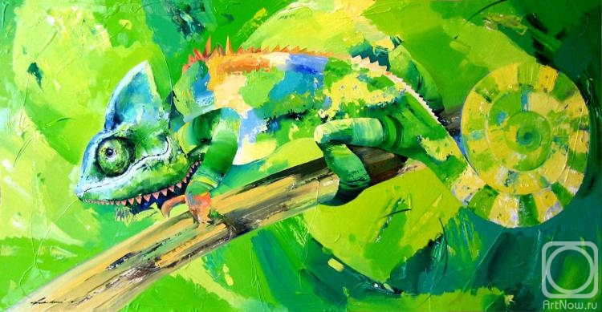
Адаптаційні можливості організму

Slide 3
Які системи людині можуть пристосовуватись до навколишнього?
Адаптація = слабкість
(Чи потрібно людині пристосовуватись під обставини? Або нехай обставини підлаштовуються під неї?)

Slide 4
К.Бернар
Гомеостаз – сталість організму

Slide 5
(М.С.Корольчук)
Адаптація - це активна системна відповідь функцій організму, що спрямована на підтримку гомеостазу та створення адекватної врегульованої програми, відповіді з мінімальними реакціями на умови, що постійно змінюються, умови діяльності.

Slide 6
Компоненти
енергетичний
ефекторний
операційний
сенсорний
активаційний
Мої сили
Що я можу зроботи?
Рішення
Що відбувається?
Наскільки активно мені реагувати?

Slide 7
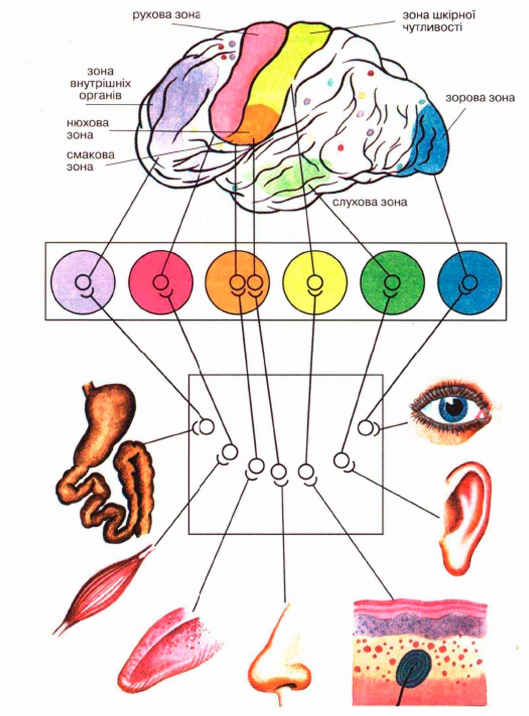
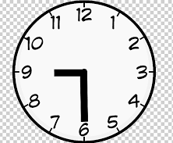
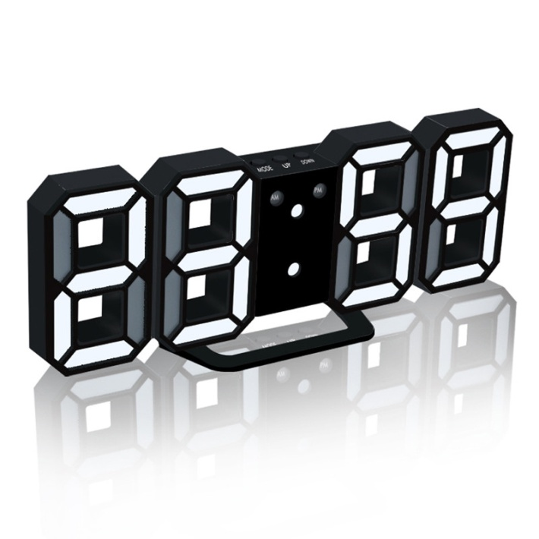
Сенсорна адаптація еталони

Slide 8
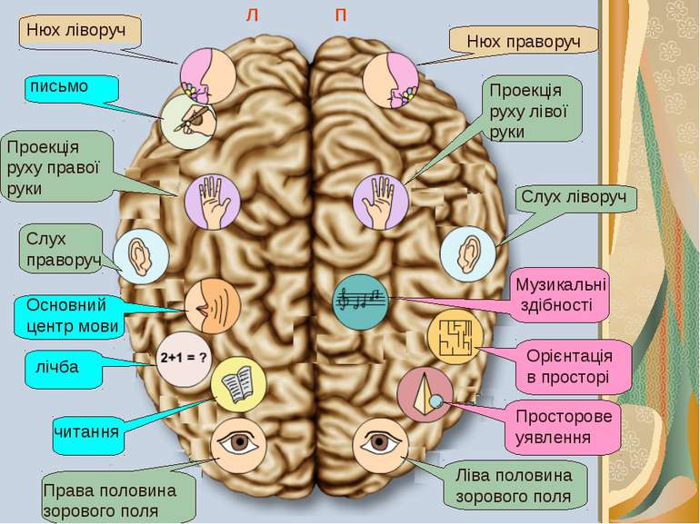
Функціональна асиметрія

Slide 9
Фізіологічна адаптація

Slide 10
Психічна адаптація
процес установлення оптимальної відповідності особистості і навколишнього середовища в ході здійснення діяльності, що властива людині, яка дозволяє індивідууму задовольняти актуальні потреби і реалізовувати пов'язані з ними значущі цілі (при збереженні психічного й фізичного здоров’я), забезпечуючи в той же час відповідність психічної діяльності людини, її поведінки вимогам середовища

Slide 11
…це процес взаємодії особистості з середовищем, при якому особистість повинна враховувати особливості середовища й активно впливати на нього, щоб забезпечити задоволення своїх основних потреб і реалізацію значимих ланцюгів

Slide 12
Соціально-психологічна адаптація
як аспект психічної адаптації, що забезпечує організацію мікросоціальної взаємодії, формування адекватних міжособистісних стосунків, урахування експектацій оточення і досягнення соціально значущих цілей

Slide 13
Психофізіологічна адаптація
це процес, який зумовлений зміною в психофізіологічному стані людини під впливом дезадаптаційних факторів, що потребує одночасної та узгодженої взаємодії функціональних підсистем на всіх рівнях цілісної системи психофізіологічний стан з метою ефективного забезпечення діяльності в нових умовах.

Slide 15
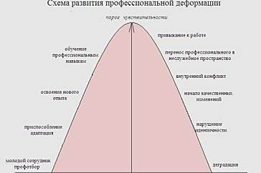
Професійна адаптація

Slide 16
Особистісні та професійні
Авторитарність Демонстративність Домінантність Агресія Байдужість(педагогічна індиферентність) Поведінковий трансфер Соціальне лицемірство Вивчена безпорадність Неадекватна самооцінка
Педагогічний догматизм Інформаційна пасивність Формалізм Некомпетентність Консерватизм Рольовий експансіонізм (ідентифікація з агресором) Монологизм Дидактичність

Slide 17
Спеціальні можливості мозку
(Психофізіологічна адаптація)

Slide 18
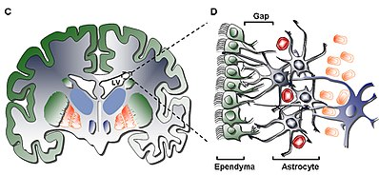
Субвентрикулярна зона
Продукування нейронів для “ремонту” мозку

Slide 19
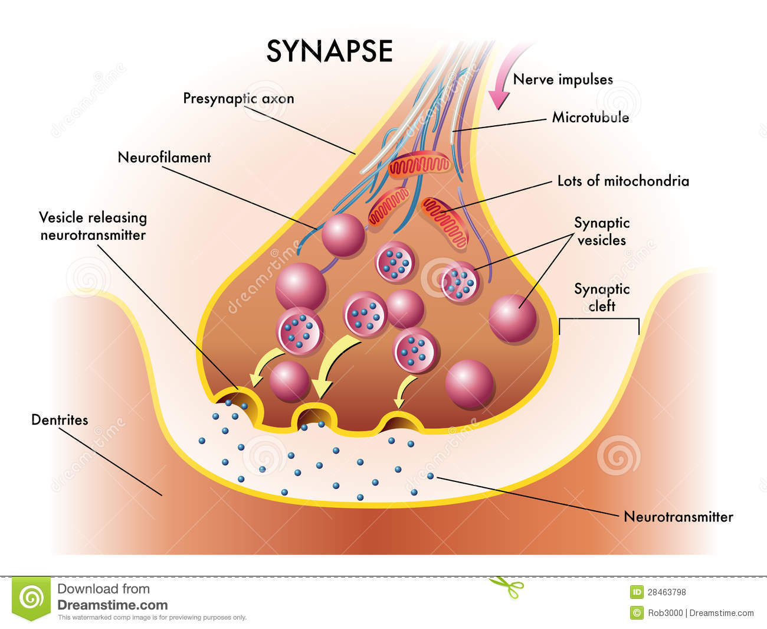
Продукція синапсів
, тих, що очікують досвіду (вроджені)
, тих, що залежать від досвіду

Slide 20
Принципи нейропластичності
?

Slide 21
Принципи нейропластичності
1. Зміна всіх рівнях нервової системи (молекули, клітини, синапси).
2. Локальні зміни від досвіду.
3. Залежать від часу впливу.
4. Ефект залежності від досвіду.
5. Залежать від віку.
6. Не вся пластичність, добре.

Slide 22
Фактори, що впливають на розвиток мозку
Сенсорні та моторні стимули
Психоактивні речовини
Статеві гормони
Батьківсько-дитячі відносини
Відносини з однолітками
Ранній стрес
Кишкова флора
Дієта

